Slide 1



【天工云枢】安全教育培训系统
信息化
战略规划
标准制定
安全评价
职业卫生
咨询评估
安全培训
工程改造
物联监测
智能化
数据服务
安全装备
让企业安全教育“高质高效”

Slide 2

关于安胜达
HSE（职业健康、安全和环境）全栈式服务机构
精研技术，不断创新
已成功为多个行业领域的企业及各级政府客户提供了数万次的技术服务
打造安全与职业卫生全栈式服务品牌
数智化
解决方案
提供有价值的安全服务 创造有未来的个人空间
人员不齐
专业欠缺
信息不全
管理滞后
资源不明
响应缓慢
缺乏体系
管理杂乱
敷衍应付
缺乏闭环
内容繁杂
效率低下
战略规划
标准制定
安全评价
职业卫生
咨询评估
安全培训
工程改造
安全装备
信息化
物联监测
智能化
数据服务

Slide 3
不是软件供应商，而是行业风险治理专家
5万+企业现场安全行业技术服务经验
多年服务经验沉淀成安胜达数智化解决方案
选择安胜达
不是被动合规，而是用数据弥补专业空缺
用专业数据库支撑安全管理，直观呈现各项量化指标，让每一笔投入都能看到数据面成效
不负成本负担，用效率重构安全管理价值
AI+数智化提升现场安全管控效率
优化跨部门协调参与安全管理

Slide 4

PART ONE
安全教育培训
线上线下
多种场景
存档导出

Slide 5

【天工云枢】安全教育培训系统
基于企业日常安全培训管理，动态掌握各层级员工安全培训状况，避免安全培训课件重复准备、现场人力浪费等问题，提升培训有效性，减少人力冗余损耗，优化资源配置。

Slide 6
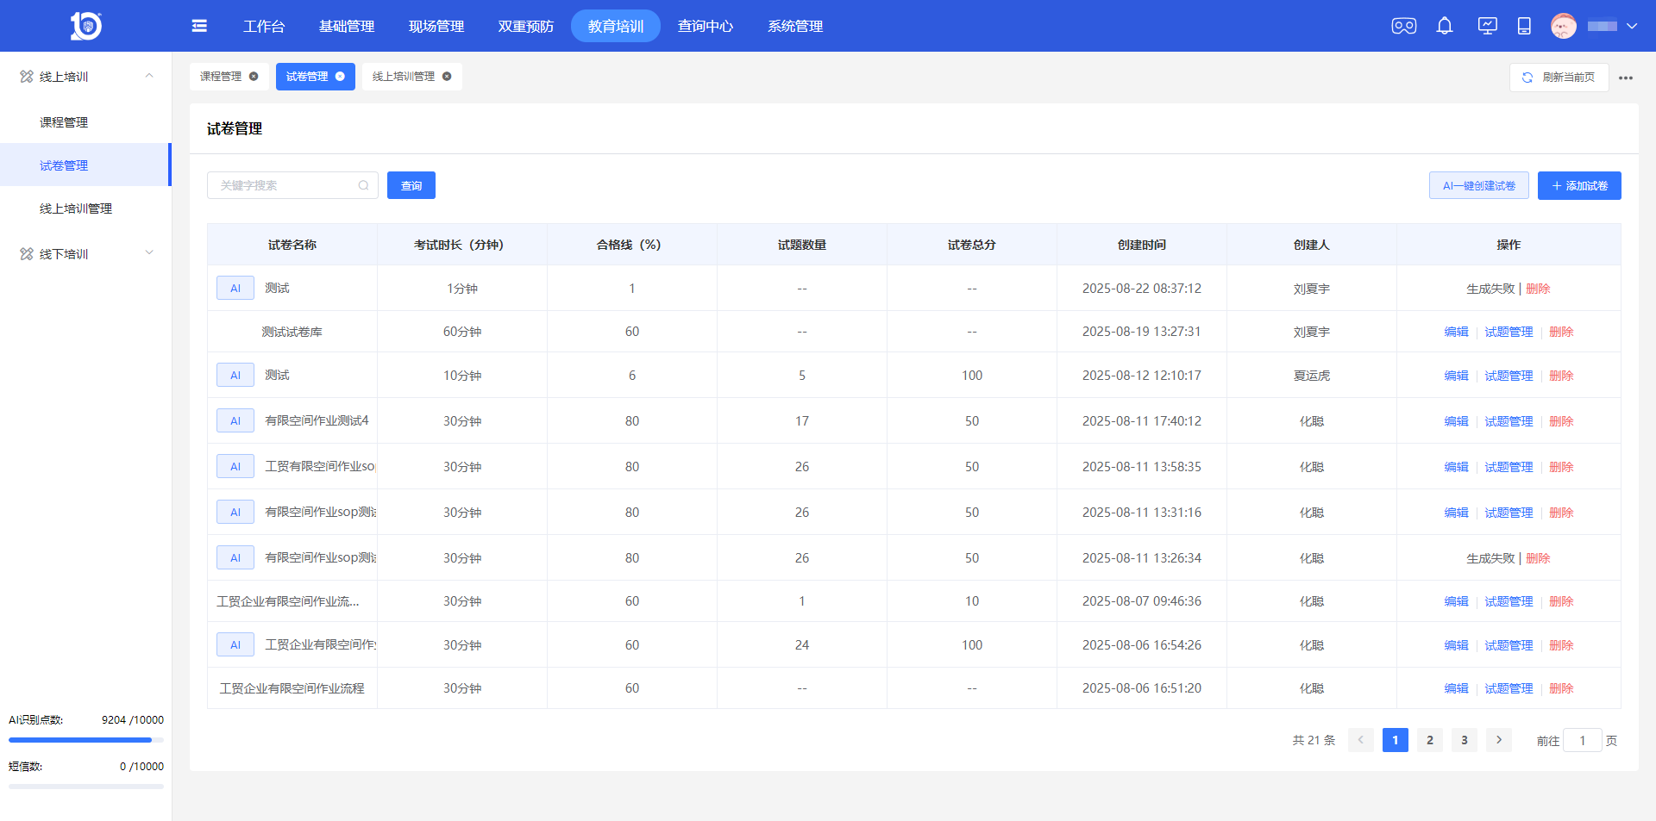
产品定位
功能：教育培训
定位：
企业安全管理知识传播与能力提升窗口。
作用：
支持线上线下融合培训，还可借助AI自动生成课件与试卷，切实提升培训筹备效率；同时，通过随堂检测（在线测试）功能，助力企业快速、精准地评估培训成效。

Slide 7
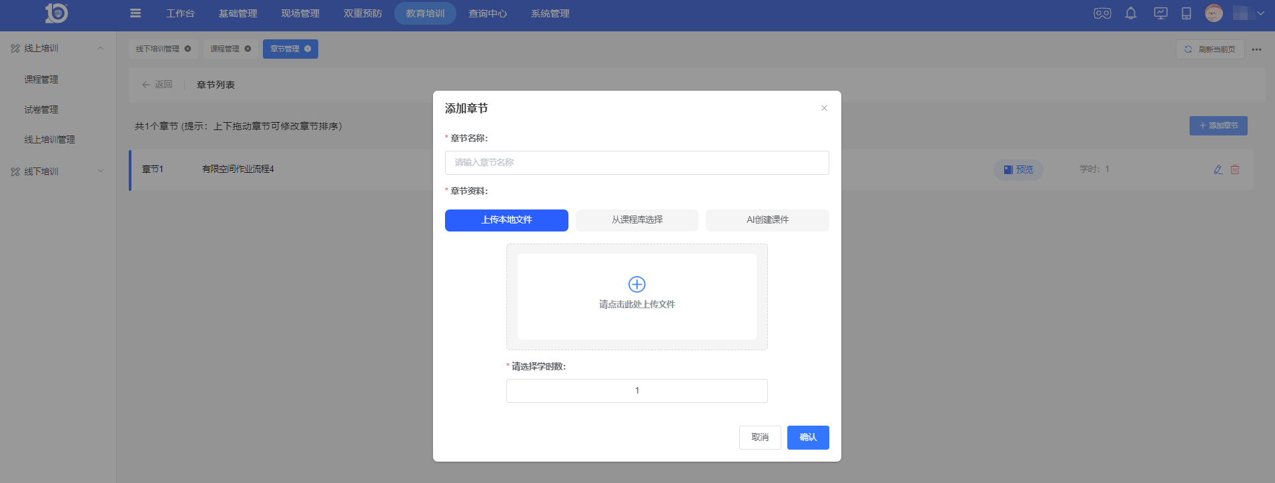

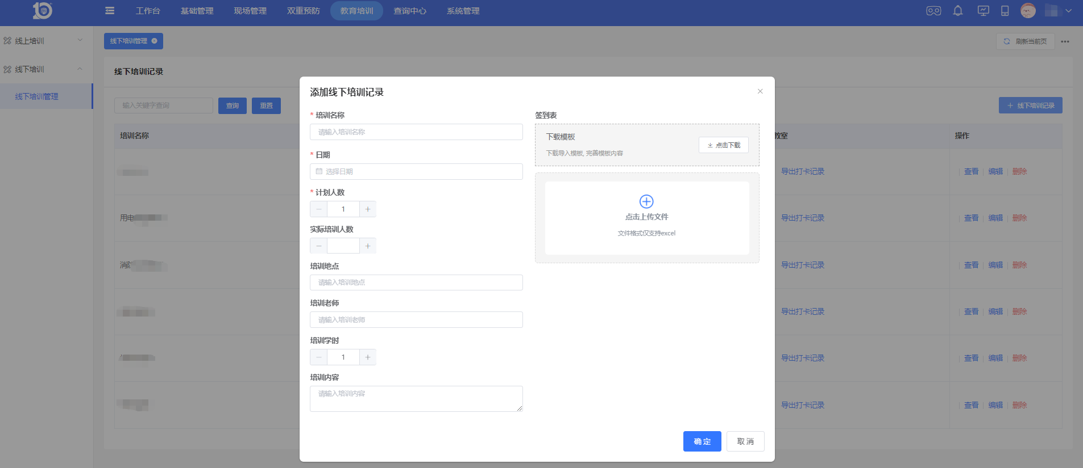
功能介绍
【天工云枢】教育培训
支持课件&试卷在线创建、学习与测试；
线下培训扫码签到并留档、导出。
培训课件与试卷在线制作生成
支持原有培训课件和试卷在线上传，进行存档管理
支持学员移动端学习&考试，形成员工学习能力画像
线下培训参与人员扫描打卡，自动统计
培训效果评估记录，持续优化

Slide 8
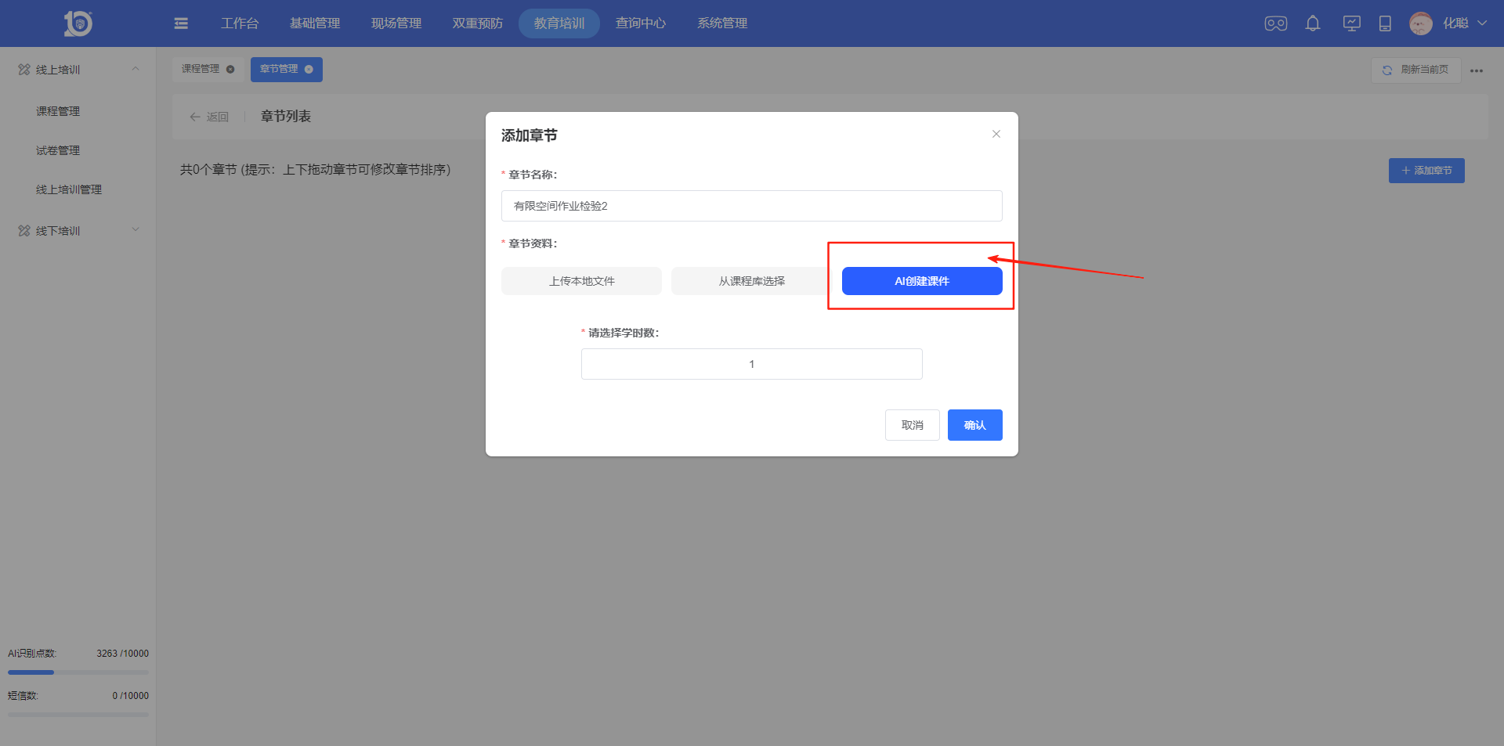
教育培训AI技术应用
培训课件与试卷AI生成
填写培训主题相关的文案或上传已构思好的课件框架文件至AI课件生成处，点击页面按钮进行课件自动生成。
真“AI全自动”生成课件！

Slide 9

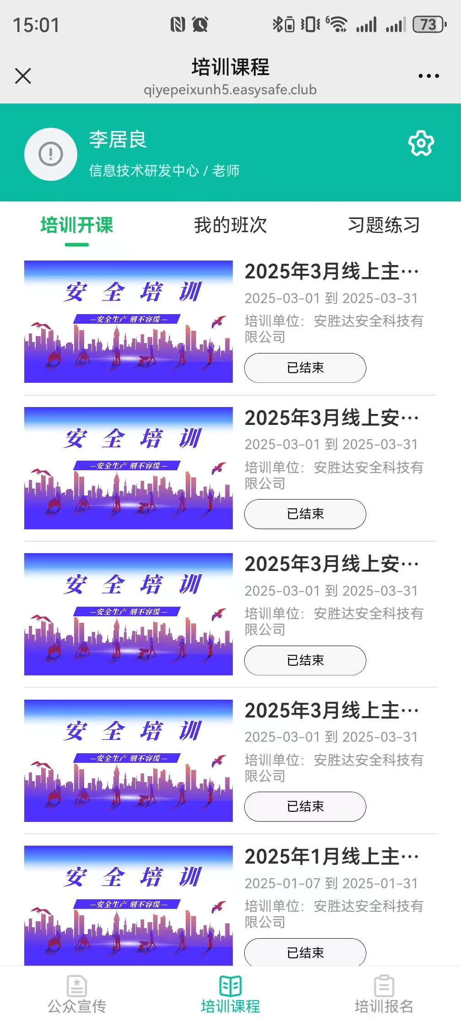
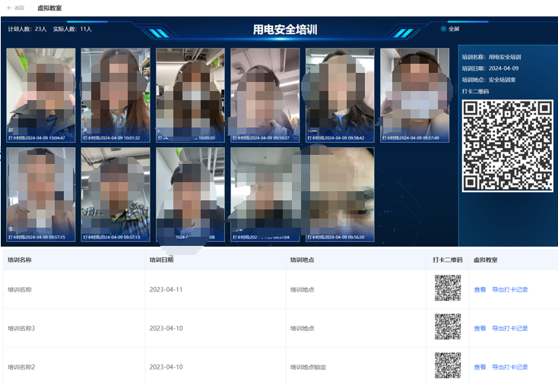
场景应用
线上线下培训均支持，参训人员一键勾选，培训名单可查可导
教育培训
满足多种培训类目。
新员工三级培训
季节/专项培训
承包商入场培训
应急能力提升培训
岗位安全操作培训
管理层安全领导力培训
作业前安全交底培训
线上培训学习看课，考试
隐患整改专项培训
线下培训虚拟教室签到打卡
事故安全警示教育
线上、线下培训均可管理
年度全员复训
移动端在线学习，测验
Notes:
各类形式的安全培训均可实现，在线培训进度查询、学员学习画像生成、成绩统计等；线下培训支持扫码打卡、培训名单导出等；还支持自定义培训内容，任何类目培训需求基本都能满足。

Slide 10


功能介绍
谢谢您的聆听

